Slide 1
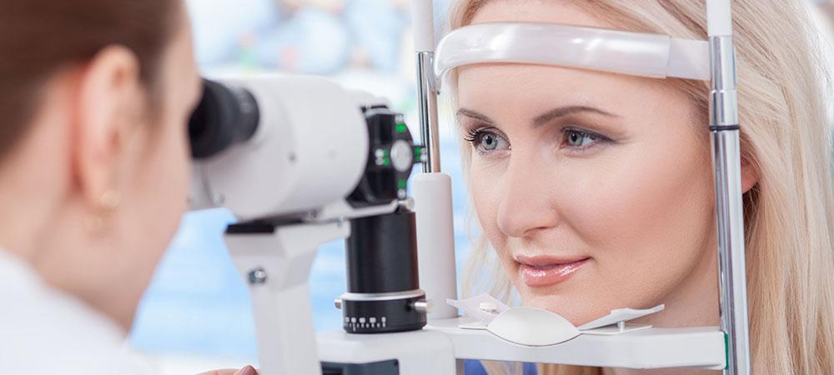
10-MAVZU. DAVOLOVCHI XUSUSIYATGA EGA BO‘LGAN ELEKTR TOKIGA ASOSLANGAN APPARATURALAR
https://images.app.goo.gl/ebmp1vuK1B6RPosV8

Slide 2
Tabiat omillaridan qadim Sharq, Yunoniston va Rimda davo maqsadida (suv va quyosh nuri bilan davolash) qo’llanilgan. XVIII asrda fizika fanining yutuqlari va elektr tokining yaratilishi natijasida fizioterapiya, xususan, elektrdavoga asos solindi, keyinchalik asta-sekin franklinizatsiya, galvanik tok (galvanizatsiya va dorili elektroforez), asimmetrik o'zgaruvchan tok, yuqori chastotali tok (darsonvalizatsiya, diatermiya) kirib kela boshladi. Zamonaviy fizioterapiyada past, yuqori, ultrayuqori va o‘ta yuqori chastotali (induktotermiya, UVCh, SVCh terapiya va boshqa) elektromagnit, elektr va magnit maydoni, sun’iy yorug’lik nurlari (infraqizil, ultrabinafsha va monoxromatik kogerent), mexanik tebranish (infratovush va ultratovush) va boshqa ko‘pgina usullar qo’llaniladi

Slide 3
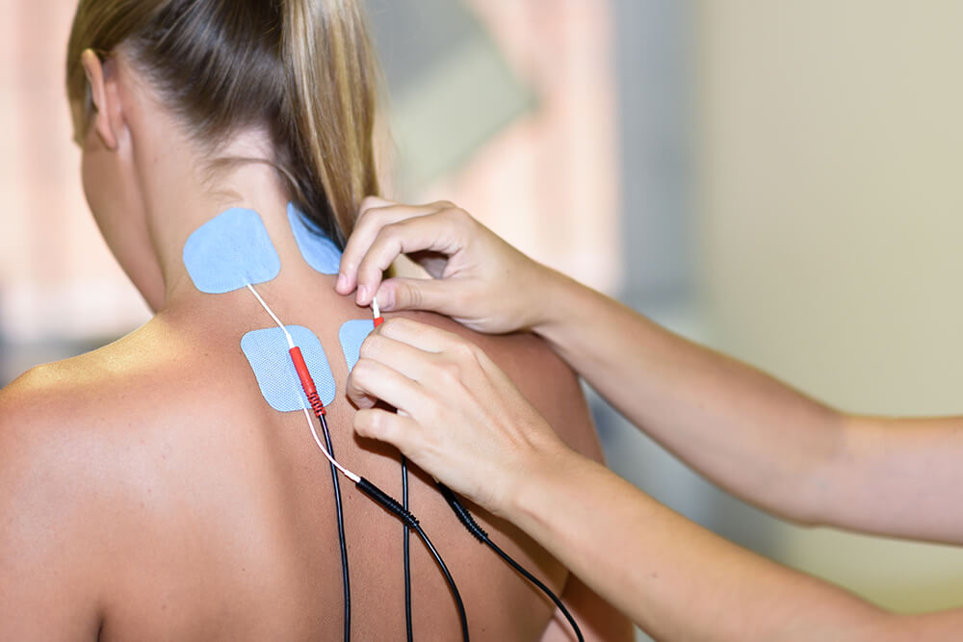
Fizioterapiya — tabiiy omillar bilan davolash haqidagi fan. Havo, suv, issiqlik, yorug’lik, elektr toki tabiiy va o’zgartirilgan holda profilaktik va davo maqsadida qo’llaniladi
https://images.app.goo.gl/PH5UL3QupxdTfoWM7

Slide 4
O’zbekistonda N. A. Semashko nomidagi fizioterapiya va kurortologiya instituti faoliyati bilan bog’liq. 1919- yil 6-fevral Turkiston Respublikasi tomonidan fizik usullar bilan davolash instituti deb faoliyat ko’rsatgan. 1932-yildan institut N. A. Semashko kurortologiya va fizioterapiya deb qayta nomlandi. 1988-yilda N. A. Semashko nomidagi tibbiyot reabilitatsiya va fizioterapiya instituti nomini oldi
Fizioterapiya rivojlanishi 1922-yilda tez suratlar bilan kechdi. Fizik usullar bilan davolash instituti 30 o’rinlik statsionarga ega edi. Elektrosuvli davolash ambulatoriyasi, yozgi quyoshli davolash basseyni bilan taraqqiy etdi. Maxsus qurilmalar: franklinizatsiya, galvanofaradizatsiya, darsonvalizatsiya apparatlari, to’rt kamerali vannalar, Sharko dushi, vibratsion massaj uchun apparat, projektor, Minin lampalari, yorug’lik vannasi va rentgen apparaturalar bilan ta’minlangan.

Slide 5
Fizioterapiya quyidagi muolajalarni o‘z ichiga oladi
Elektrodavolash
Magnitoterapiya

Slide 6
Galvanizatsiya
Elektroforez
Diadinamoterapiya
Elektruyqu
Elektrodavolash
Amplipulsterapiya
Induktotermiya
Elektrostimulyatsiya
Darsonvalizatsiya

Slide 7
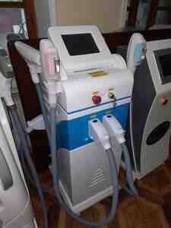
Lazer — inglizcha so'zdan olingan bo'lib, Light Amplification by Emission of Radiationnmg so'zining abbreviaturasi "Majburiy nurlantirish yordamida yorug‘likning kuchayishi" ma’nosini bildiradi. Yorug'likning kogerent oqimini paydo qilish uchun stimullangan kvantomexanik samaradan foydalaniladi. Lazer nuri uzluksiz — doimiy amplitudali yoki yuqori ekstremal aniqlikka ega bo‘lgan—impulsli bo’lishi mumkin.
https://images.app.goo.gl/yLbSs5TNJcPWcmdu5

Slide 8
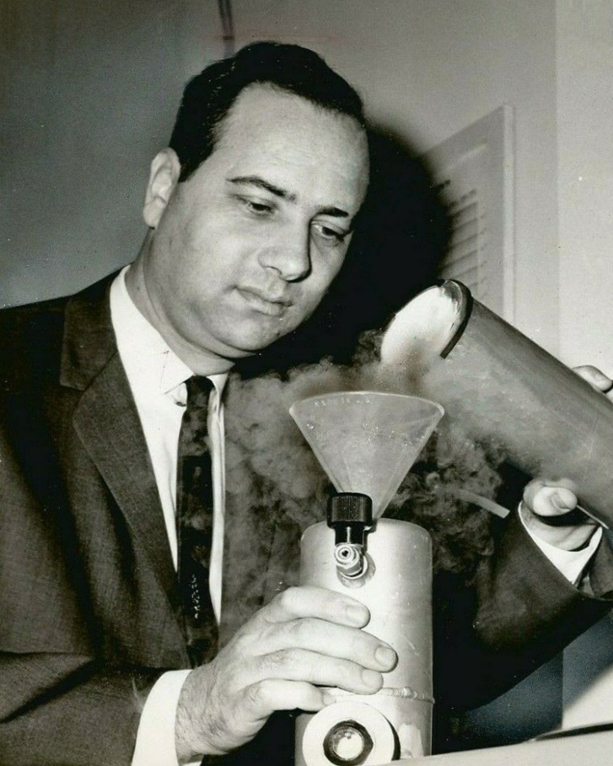
Lazerning yaratilish tarixi. Lazerlar kvant mexanikasi vatermodinamika fanlari asosida yaratilgan. Birinchi marta amalda qo’llangan lazer 1960-yilda Teodor Mayman tomonidan Kaliforniya shtatida joylashgan Xyuza (Hughes Aircraft) kompaniyasi laboratoriyasida kashf etildi. Mayman lazerni yaratishda 694 nanometr to’lqin uzunligini beradigan yoqut tayoqchani qo’llagan. Taxminan shu vaqtda Eron fizigi Ali Yavan gazli lazerni taqdim etdi va shu kashfiyoti uchun unga Albert Eynshteyn mukofoti berilgan
https://images.app.goo.gl/nvv3Qc9cGJckuCrr7
Teodor Mayman (1927-2007)

Slide 9
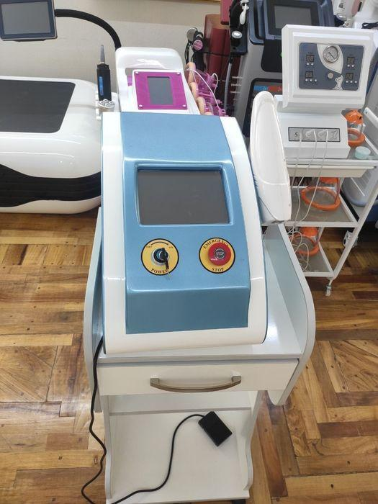
Lazer apparati to‘rt ko‘rinishdagi davolovchi omillar bilan ta’sir qilib, o‘ziga xos quyidagi tabiiy anologik kvant ta’sir kuzatiladi: doimiy magnit maydon, qizil spektrli ko‘rinadigan diapazondagi impulsli nurlantirish, keng maydonli infraqizil nurlantirish, impulsli infraqizil nurlantirish
https://images.app.goo.gl/GFPdGgWp827jsKDf8

Slide 10
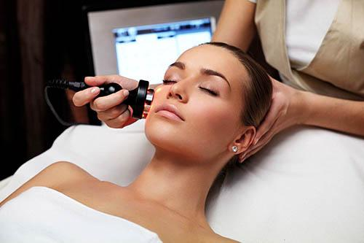
Apparat kosmetologiyasining afzalliklari:
mutlaqo barcha protseduralarning og'riqsizligi;
ishlashning yuqori darajasi;
olingan ta'sirni uzoq muddatli saqlash;
qisqa reabilitatsiya;
manipulyatsiyadan keyin teri ustida chandiq, chandiq va boshqa nuqsonlarning yo'qligi;
kontrendikatsiyalarning kichik ro'yxati;
bir vaqtning o'zida bir nechta usullarni birlashtirishning joizligi.
https://images.app.goo.gl/e7FXMQap9BUjayQD6

Slide 11
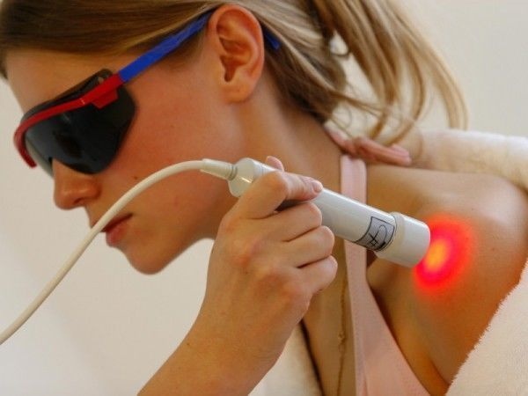
Lazer terapiya. Lazer terapiyada past intensivlikdagi lazer nurlantirish qo’llaniladi. Bu nurlantirish hayot uchun zarur bo’lgan jarayon, ya’ni to'qimalarning kislorodni o‘zlashtirish jarayonida qatnashuvchi ferment- akseptorlar spektri bilan mos kelishi kerak
https://images.app.goo.gl/5Bf2G6jVbtftmvCA9

Slide 12
Lazer terapiyaning quyidagi ta’sirlari klinik jihatdan isbotlangan:
yallig'lanishga qarshi;
og‘riqsizlantiruvchi;
allergiyaga qarshi;
antimikrob va antivirus ta’siri;
umumiy va mahalliy immunitetni yaxshilash;
qon yopishqoqligini kamaytirish;
xolesterin miqdorini kamaytirish;
qon va limfa aylanishini yaxshilash.

Slide 13
  Lazer terapiya afzalliklari
    allergik reaksiya chaqirmaydi
    organizmning rezerv imkoniyatlarini tiklaydi
    davolash og‘riqsiz va qulay
    davo samarasi uzoq saqlanadi
  nojo‘ya ta’siri yo‘q

Slide 14
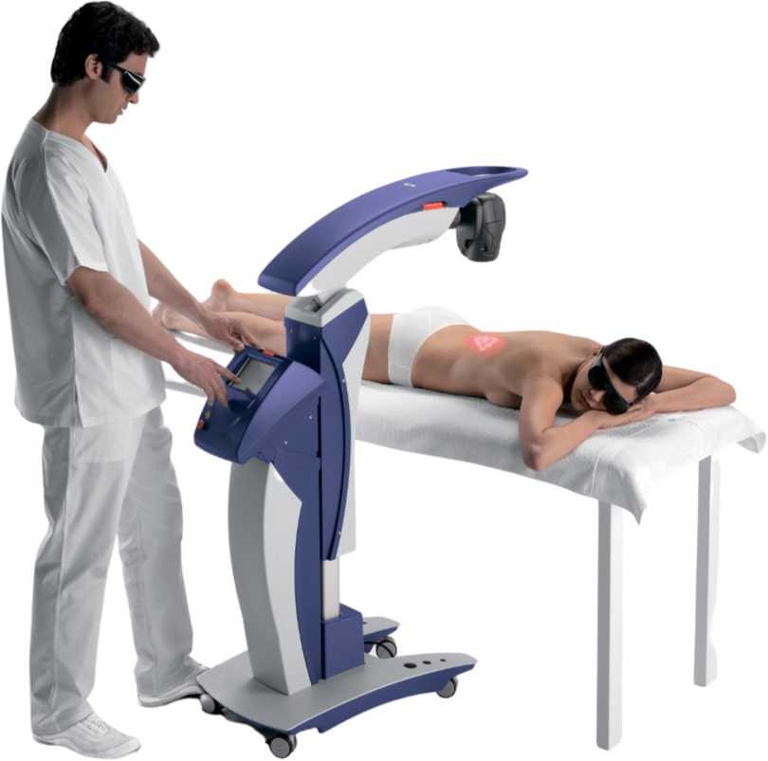
Davo kursi o‘rtacha 8—10 kun. Kasallik turiga va qachon boshlanganligiga qarab 78% dan 95% gacha bemorlar ahvoli 4-5 muolajadan keyin yaxshilana boradi
https://images.app.goo.gl/G3CyeN7iSzAaadvD9

Slide 15
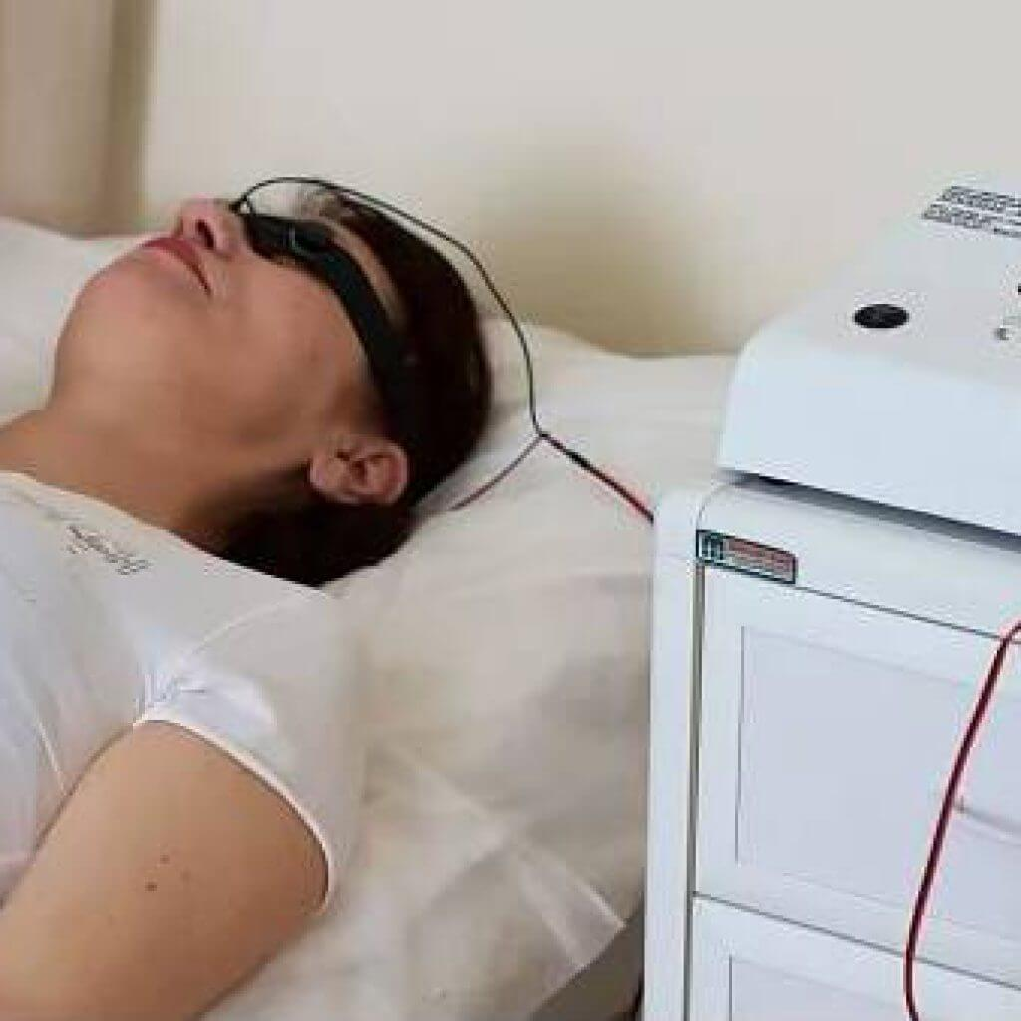
Elektruyqu — markaziy nerv sistemasiga past chastotali va kichik kuchli impulsli tok bilan ta’sir qilish usuli bo’lib, 1948-yilda N. M. Liventsev, V. A. Gilyarov, Z. A. Kirilov va Y. Y. Segal tomonidan taklif qilingan. 1 — 150 Gs chastotali 0,4 — 2 ms davomiylikka ega bo’lgan impulsli tok ta’siri­da bosh miyada tarqalgan tormozlanish, uyquchanlik va uyqu yuzaga keladi.
https://images.app.goo.gl/28g8d2s2hb2fchBb9

Slide 16
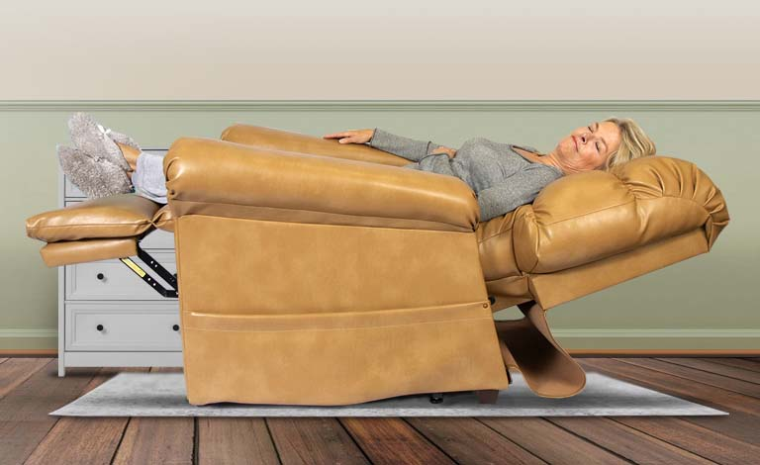
Elektruyquning texnikasi va uslubi. Elektruyqu maxsus kabinetda qorong'i, yaxshi havo bilan ta’minlangan, shovqin bo'lmagan, sun’iy uxlashga moslashgan xona, kushetkada toza choyshab to'shalgan bo'lishi kerak
https://images.app.goo.gl/HHHsAq69HBEBMzZ38

Slide 17
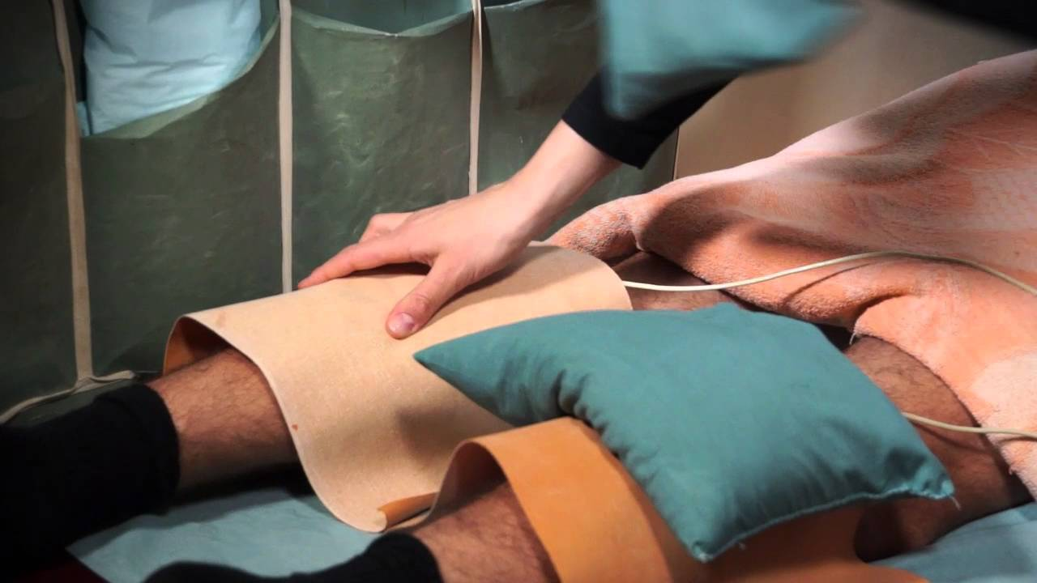
Galvanizatsiya — davo va profilaktika maqsadida past chastotali, kichik kuchli, doimiy past kuchlanishli tok kuchini qo'llaydigan usul
https://images.app.goo.gl/sjJH93R4AZbNAw5Z7

Slide 18
Galvanizatsiyaning asosiy biologik ta’siri. Doimiy tok harakati organizmga to‘qimalar orqali kirib, fizik-kimyoviy o‘zgarishga olib keladi. To'qimalar tarkibidagi ionlar mikrostrukturasining murakkab tuzilganligi tokning teng miqdorda taqsimlanmasligiga olib keladi

Slide 19
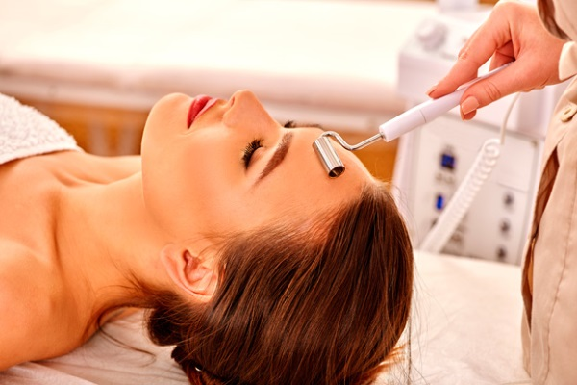
Galvanizatsiyaning nojo‘ya ta’siri. Elektrodlar ta’sir qilgandan so‘ng ionlar elektrik zaryadni yo'qotib, neytral atomga aylanadi, kimyoviy reaksiyaga kirishish xususiyatiga ega bo‘lib, elektroliz jarayoni yuzaga keladi. Natijada teri yuzasi ta’sirlanib shikastlanadi. Bu holat bolmasligi uchun gidrofil taglik (prokladka) ishlatiladi, bu teri bilan metall elektrod o‘rtasiga joylashtiriladi. Doimiy galvanizatsiya ostida nerv retseptorlari ta’sirlanishi, mahalliy reaksiya va umumiy xarakterdagi o‘zgarish vujudga keladi
https://images.app.goo.gl/z9Zi3i28gAqFay837

Slide 20
Ko‘rsatma:
Og‘riq sindromini pasaytirish yoki bartaraf qilish (nevralgiya, nevrit, neyromiozit, glossalgiya).
Tormozlovchi jarayonlami kuchaytirish (uyqu buzilganda, oshqozon yara kasalligi, gipertoniya kasalligi).
Nerv stvollarining regenerativ jarayonlarini stimullash (pleksit, travmatik infektsion nevrit).
Markaziy asab tizimining funksional holatiga ta’siri (nevroz, markaziy asab tizimi organik kasalliklari).
Progressiyalovchi mushak distrofiyasi, sust paralich, spondilez, tetaniya.
Aterosklerozning boshlang‘ich bosqichi, stenokardiya.
Suyaklar sinishi, osteomielit.
A’zo va to‘qimalarning surunkali yalligianish jarayonlari.
Teri kasalliklari.
Jinsiy a’zolar kasalliklari

Slide 21
Qarshi ko‘rsatma:
teri butunligi buzilganda;
og‘riq sezgisining butunlay yo‘qolishida;
individual tokni ko‘tara olmaslik;
hosilalarga, o‘sma kasalliklariga gumon qilinganda;
o'tkir yalligianish va yiringli jarayonlar;
qon tizimi kasalliklari;
yaqqol namoyon bo‘lgan ateroskleroz;
yurak yetishmovchiligi;
kaxeksiya;

Slide 22
Foydalanilgan adabiyotlar.
1. “Umumiy amaliyot shifokorlari tayyorlashda zamonaviy yondosh” Ahmedov R. М., Sharipova N. J. — Toshkent, 2018.
2. “Biofizika” Bazarbayev M.I., Mullajonov I. va boshq. Darslik. Toshkent. 2018 y.
3. “Tibbiy va biologik fizika” Remizov A.N., Darslik. Toshkent, 2015 y
4. “Amaliy tibbiyotdagi yangi texnologiyalar” G.J.Jarilkasinova, D.R.Adizova. Toshkent. 2012-yil

Slide 23
E’TIBORINGIZ UCHUN
RAHMAT!!!

